Slide 1
SEMANA DE SENSIBILIZAÇÃO PARA A EVANGELIZAÇÃO INFANTO-JUVENIL
VEM PRA MOCIDADE!

Slide 2
Que palavras você utilizaria para definir juventude?

Slide 3
“A Juventude é uma flor, no jardim de Deus, com sensibilidades que ainda
desconhecemos. Ela é capaz de fazer coisas
extraordinárias, quando bem orientada, na luz do entendimento cristão, para
que adestre a sua vontade nas direções que o entendimento elevado lhe indicar e
não perca oportunidades.”
(Scheilla, Chão de Rosas, 4. ed., p. 35).

Slide 4
Onde eu me situo no mundo?
O que esse mundo é de fato?
Que forças atuam na sociedade?
Qual é o significado da minha vida dentro desta coletividade?
No que posso acreditar?
Para que rumo devo dirigir minhas energias?
Questões pertinentes
à juventude

Slide 5
A angústia de não poder solucionar essas questões internas pode levar muitos indivíduos a desequilíbrios sérios, tanto psíquicos, quanto comportamentais, incluindo aí o temível fantasma da toxicomania, o pesadelo das depressões e as crises existenciais. (...)
(Dalva Silva Souza, Os caminhos do amor, 2. ed., p.120-121).

Slide 6
A NECESSIDADE DE EVANGELIZAR
"À medida que a Ciência e a tecnologia ampliaram os horizontes do conhecimento
humano, proporcionalmente comodidades e realizações edificantes que favorecem o
desenvolvimento da vida, vêm surgindo audaciosos conceitos comportamentais que
pretendem dar novo sentido à existência humana, consequentemente derrapando em
abusos intoleráveis que conspiram contra o desenvolvimento moral e ético da
sociedade.
Nesse sentido, as grandes vítimas da ocorrência são os jovens que, imaturos, se deixam atrair pelos disparates das sensações primárias, comprometendo a existência planetária, às vezes, de forma irreversível. (...)

Slide 7
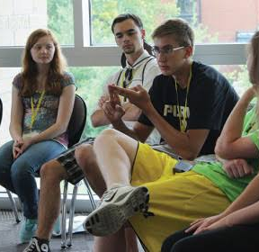
O único antídoto, porém, ao mal que se agrava e se irradia em contágio pernicioso, é a educação. (...) aquela que vai além dos compêndios escolares, que reúne os valores éticos da família, da sociedade e da religião. Não porém de uma religião convencional, e sim, que possua fundamentos científicos e filosóficos existenciais estribados na moral vivida e ensinada por Jesus.”
(Joanna de Ângelis, Adolescência e Vida, 5 ed., p. 9-10).
“As gerações futuras não serão diferentes da presente, com todos os seus defeitos e prejuízos de ordem moral, se não tratarmos da educação da infância e da juventude; dessa juventude que será a sociedade de amanhã.
(...) Educar é salvar, é remir, é libertar; é desenvolver os poderes ocultos, mergulhados nas profundezas das nossas almas.”
(Vinícius, o Mestre na educação, 4 ed., p. 149)

Slide 8
“O conhecimento do Espiritismo não favorece o Espírito apenas na desencarnação. Os postulados espíritas ensinam a viver melhor, a distinguir os falsos dos verdadeiros
valores, a fazer distinção entre o que é real e o que é ilusório.”
(Luiz Sérgio, O que os jovens podem ensinar, p. 122).
O JOVEM E O ESPIRITISMO

Slide 9
A MOCIDADE ESPIRITA
ESTUDO
PRÁTICA
VÍNCULOS FRATERNAIS

Slide 10
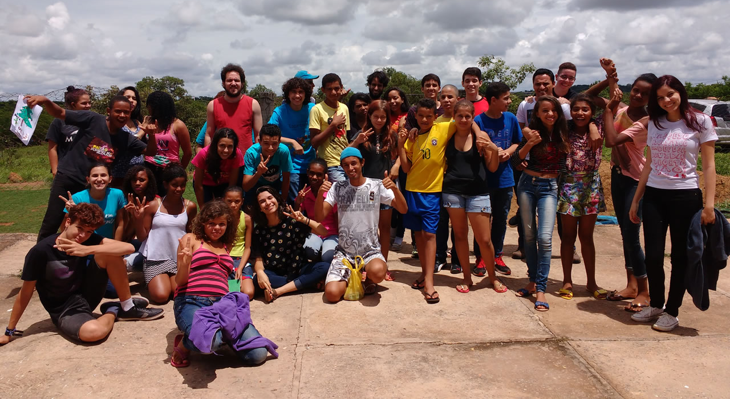
VEM PRA MOCIDADE!

